Slide 1


9 de diciembre de 2014 La ingeniería de los transportes al servicio de las políticas tarifarias: una concepción global abarcando de las estrategias tarifarias a las herramientas tecnológicas
02/12/2014

Slide 2
Algunas preguntas clave
¿ Cómo conseguir establecer una que se adapte al de cada ciudad?
política tarifaria
contexto
¿ Cómo responder con una tarifaria a las exigencias de las
y al mismo tiempo a las de los ?
estrategia autoridades organizadoras del transporte operadores
¿ Cómo se articula la política tarifaria con las de pago existentes?
tecnologías
¿ Cómo acercarse al ?
equilibrio financiero
2
02/12/2014

Slide 3
Estructura de la presentación
OBJETIVOS
DE LA AUTORIDAD ORGANIZADORA
ELEMENTOS CONEXOS
DEL OPERADOR
POLITICA TARIFARIA
Notes:
La política tarifaria responde a la vez a objetivos que vienen de la autoridad organizadora y de los operadores
La política tarifaria aplicada debe ser el compromiso entre estos objetivos
Las tarifas en un sistema de transporte son:
La conexión entre los usuarios (el cliente) y el sistema de transporte (el servicio)
El ingreso principal para asegurar el equilibrio financiero del operador
Una herramienta esencial para regular la demanda y asegurar el derecho a la movilidad

Slide 4
Índice de la presentación
La política tarifaria como herramienta
Metodología de trabajo de una consultoría internacional
Estudio de caso
Conclusiones
4
ALAMYS - La ingeniería de los transportes al servicio de las políticas tarifarias
02/12/2014

Slide 5

1.
La política tarifaria como herramienta

Slide 6
La política tarifaria como herramienta
OBJETIVOS
ELEMENTOS CONEXOS
POLTICA TARIFARIA
OBJETIVOS
Objetivos financieros
Objetivos Medioambientales
POLITICA TARIFARIA
Objetivos de Tráfico/Demanda
Objetivos Sociales
Notes:
La política tarifaria responde a la vez a objetivos que vienen de la autoridad organizadora y de los operadores
La política tarifaria aplicada debe ser el compromiso entre estos objetivos
Las tarifas en un sistema de transporte son:
La conexión entre los usuarios (el cliente) y el sistema de transporte (el servicio)
El ingreso principal para asegurar el equilibrio financiero del operador
Una herramienta esencial para regular la demanda y asegurar el derecho a la movilidad

Slide 7
La política tarifaria como herramienta
OBJETIVOS
ELEMENTOS CONEXOS
POLTICA TARIFARIA
OBJETIVOS – zoom sobre los objetivos financieros
Un recordatorio sobre el equilibrio financiero de los transportes públicos
Gran equilibrio
Pequeño equilibrio
Sin equilibrio
Otros ingresos
OPEX
Otros ingresos
Otros ingresos
OPEX
OPEX
Usuarios
Usuarios
CAPEX
Usuarios
CAPEX
Contribución pública
CAPEX
Contribución pública
GASTOS
INGRESOS
GASTOS
INGRESOS
GASTOS
INGRESOS
Notes:
Gran equlibrio: Situacion atipica en los transportes publicos urbanos. Puede darse en algunas lineas de alta velocidad o carreteras de peaje pero rara vez en una linea urbana de transporte masivo
Pequeno equilibrio: fare box ratio (relacion entre ingresos por tarifa y costos de operacion) mayor que 1. Se da en algunos sistemas de BRT como el transmilenio, o en algunas lineas de metro asiaticas, pero situacion poco comun
Sin equilibrio: mayor parte de los casos de transporte publico urbano. Fare box ratio por debajo de uno.
Conclusion: varias fuentes de financiamiento, entre las cuales el financiamiento por los usuarios tiene un rol primordial, pero en la mayoria de los casos no basta para cubrir el 100% de los OPEX >> importancia de la optimizacion de los ingresos de los usuarios a través de la politica tarifaria

Slide 8



La política tarifaria como herramienta
OBJETIVOS
ELEMENTOS CONEXOS
POLTICA TARIFARIA
ELEMENTOS CONEXOS
Sistemas de pago /
Tecnologías de
acceso
Planos de
Negocio de los
operadores
POLITICA TARIFARIA
Contexto institucional
Notes:
Politica tarifaria: cuanto tiene que pagar el usuario
Sistemas de pago: como tiene que pagarlo
Los sistemas de pago, asi como las tecnologias asociadas (validadores, terminals de venta, controles de acceso) estan muy vinculados a la politica tarifaria retenida.
El marco institucional necesita ser fuerte y coherente con la politica tarifaria retenia y permitir implementarla.

Slide 9
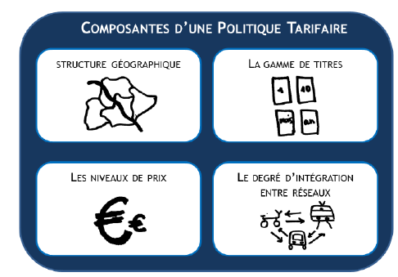
La política tarifaria como herramienta
OBJETIVOS
ELEMENTOS CONEXOS
POLTICA TARIFARIA
COMPONENTES DE UNA POLITICA TARIFARIA
ESTRUCTURA GEOGRAFICA
GAMA DE TITULOS
NIVEL DE PRECIOS
GRADO DE INTEGRACION

Slide 10
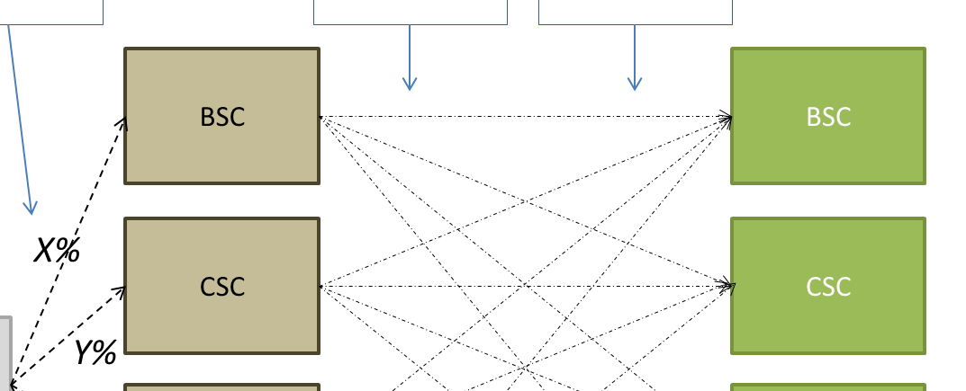
2.
Declinación practica de la implementación de políticas tarifarias: metodología de trabajo de una consultoría internacional

Slide 11
Metodología de trabajo de una consultoría internacional
OBJETIVOS
ELEMENTOS CONEXOS
POLTICA TARIFARIA
Cual es la metodología / herramientas / inputs utilizados?
 | INPUTS | Herramientas utilizadas | Productos
Contexto institucional | Estructuras existentes | Análisis cualitativo | Proposición de refuerzo/mejora o adaptación al contexto existente
Sistemas de pago / tecnologías de acceso | Datos técnicos de las tecnologías existentes en el sistema de transporte/ Abanico de tecnologías existentes | Análisis técnico | Proposición de compatibilización / mejora o integración de las tecnologías existentes
Equilibrio financiero de los operadores | Plano de negocio de los operadores | Análisis económico y financiero | Modelo de previsión de ingresos e impactos en el plan de negocio
ELEMENTOS CONEXOS
Notes:
Presentar en general los 3 puntos pero hacer zoom oral sobre la parte equilibrio financiero
Equilibrio financiero de los operadores: Elaboracion de un modelo de prevision de ingresos que permite participar en la elaboracion del plan de negocios o evaluar los impactos sobre el plano de negocio si este ya esta consolidado

Slide 12
Metodología de trabajo de una consultoría internacional
OBJETIVOS
ELEMENTOS CONEXOS
POLTICA TARIFARIA
Cual es la metodología / herramientas / inputs utilizados?
 | INPUTS | Herramientas utilizadas | Productos
Estructura geográfica | - Demanda Oferta | -Software de modelización -Análisis cualitativos y cuantitativos | -Escenarios de zonificación
Gama de títulos | -Encuestas -Características de los desplazamientos | Elasticidad Modelización | -Escenarios de aceptación de las distintas gamas
Nivel de precios | -Encuestas -Estructura de ingresos | Elasticidad Modelización | -Escenarios con niveles de precio optimizados
Grado de integración entres los sistemas de transporte | -Estructura de la oferta -Integración institucional y física entre las distintas líneas | -Análisis cuantitativos permitiendo establecer los beneficios en caso de integración | -Escenarios considerando la integración o no y los beneficios aportados
COMPONENTES
Los distintos escenarios se combinan entre ellos de modo a obtener la mejor relación posible entre los parámetros
Notes:
Presentar en general los 4 puntos pero hacer zoom oral sobre la parte integracion

Slide 13
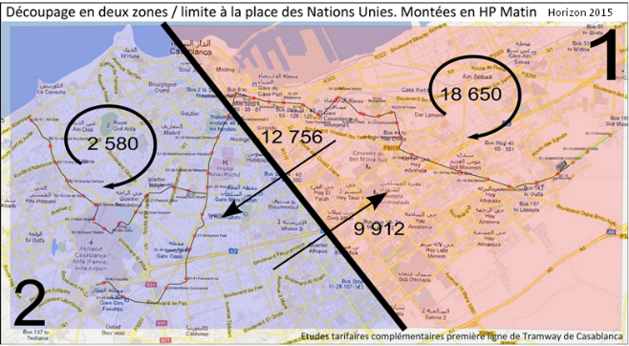
3.
Declinación practica de la implementación de políticas tarifarias: estudio de caso y conclusiones

Slide 14
Estudio de caso y conclusiones
OBJETIVOS
ELEMENTOS CONEXOS
POLTICA TARIFARIA
Estudio de caso: Tranvías de RABAT-SALE y CASABLANCA (Marruecos)
Grupos focales (focus group) y encuestas de preferencias declaradas >> elasticidad
Un modelo tarifario
Escenarios (social, zonal, maximización de los ingresos…) permitiendo al cliente realizar una elección en función de su política de movilidad
Tramway de Rabat-Salé. Fuente: SYSTRA
Notes:
El tranvía de Rabat-Salé fue puesto en servicio en 2012. El plan de negocio había sido construido con unas hipótesis tarifarias que parecían difíciles de alcanzar, por lo que la sociedad de operación del tranvía solicito a systra, 6 meses antes de su puesta en marcha, un análisis sobre la política tarifaria a implementar. SYSTRA intervino para analizar la posibilidad de implementar una tarificación integrada BUS+TRAM:
Focus groupes y encuestas de preferencias declaradas permitiendo determinar la elasticidad a los precios de los futuros usuarios de la línea
Un modelo tarifario para determinar el mejor compromiso entre el precio y la demanda
Escenarios (social, zonal, maximización de los ingresos…) permitiendo al cliente realizar una elección en función de su política de movilidad

Slide 15
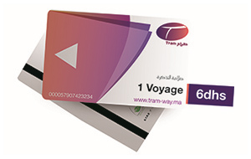
Estudio de caso y conclusiones
OBJETIVOS
ELEMENTOS CONEXOS
POLTICA TARIFARIA
Estudio de caso: Tranvías de RABAT-SALE y CASABLANCA (Marruecos)
Resultados del análisis tarifario
ESTUDIOS Y MODELADO DE LA TARIFA
Precio u. de 6 Dh
PERO
A LA APERTURA DE LA LINEA
Precio u. de 7 Dh (decisión política)
RESULTADO
TRAFICO E INGRESOS POR DEBAJO DE LO ESPERADO
COMO MOSTRADO POR
RESULTADO
ALGUNOS MESES DESPUES DE LA APERTURA DE LA LINEA
Precio u. de 6 Dh
Notes:
El estudio mostro, ademas, que una tarificacion integrada bus – tranvia seria mucho mas ventajosa para alcanzar el nivel optimo de ingresos

Slide 16
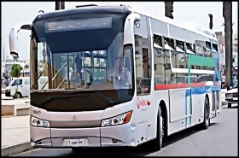
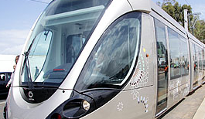
Estudio de caso y conclusiones
OBJETIVOS
ELEMENTOS CONEXOS
POLTICA TARIFARIA
Estudio de caso: Tranvías de RABAT-SALE y CASABLANCA (Marruecos)
Identificación de bloqueos impidiendo alcanzar el nivel optimizado y propuesta de mejoras
Gobierno local
Institución publica
Modelo de trafico
Institución privada
contrato a riesgos propios
integra
Tarificación por zonas y gamas de usuario
STAREO
Tranvía de Rabat
Contrato de explotación
Planifica, decide y opera
Planifica, decide
Operador
Tecnologías de pago incompatibles con el escenario optimizado
Líneas de bus
Líneas de tranvía
opera
Imposibilidad de implementar el escenario optimo en el corto plazo
Proposición de acciones para el medio/largo plazo
Notes:
Los análisis realizados tienen por objetivo proponer la tarificación optimizada. Estas recomendaciones se enmarcan dentro del corto plazo, con un plan de acciones inmeditatas, y en el medio/largo plazo, para poner en marcha medidas que tienen el objetivo de alcanzar el nivel optimo de ingresos desbloqueando situaciones que pueden impedir su puesta en marcha inmediata
Institucional: La falta de control de parte del gobierno local de la red de bus hizo imposible la puesta en marcha del ticket intermodal. En 2013 >> Conversaciones en curso entre la red de bus y el tranvía para implementar la tarificación integrada
Métodos de pago:
Un tranvía bastante largo con costes de O&M elevados. El Modelo de trafico e ingresos mostró que >> El escenario mas interesante contenía tarificación en dos zonas y gamas tarifarias declinadas para distintas categorías de usuarios >> Un análisis de la tecnología de pago y validación recién comprada mostro que esta era incompatible con el escenario tarifario optimo >> Implementación de un escenario no optimo por causa de una elección prematura de la tecnología

Slide 17
Otros estudios tarifarios realizados por SYSTRA
Definición de la política tarifaria del sistema de transportes de Astana, Kazajistán. 2013
Una política tarifaria integrada en la región Nord-Pas de Calais, Francia. 2013
Tarificación alveolar en la región Alsacia, Francia. 2012
Estudio de política tarifaria aplicable a los sistemas de transporte masivo. Venezuela, 2007.
…

Slide 18
Conclusiones
1.
La política tarifaria es una herramienta clave para maximizar los ingresos y aproximarse lo máximo posible del equilibrio financiero
2.
Introducir elementos como tarificación zonal puede aumentar los ingresos
3.
Los momentos de renovación de contrato, de cambio de sistemas de pago, de ampliación de líneas son momentos privilegiados para repensar la política tarifaria
4.
Todas las interfaces con los elementos externos deben ser anticipadas e integradas en la definición de la política tarifaria
5.
SYSTRA tiene la experiencia y las herramientas para acompañar los operadores en la definición de su estrategia tarifaria

Slide 19
Para saber mas « Affordability of Public Transport in Developing Countries » [Carruthers, Dick et al.; World Bank; 2005] « Elasticités de la demande : définitions, mesures et perspectives pour le transport ferroviaire » [La vie du Rail, septembre 2011] « Transit Pricing and Fares. Traveler Response to Transportation System Changes » [Transportation research Board, Washington DC, 2004] “La demanda de transporte urbano: un análisis de las elasticidades y valoraciones del tiempo” [Ana Matas, Universidad Autónoma de Barcelona, 1991]. « La tarification des transports » [Certu, 2002] « Qui paie quoi en matière de transport urbains ? », [Cohen, Jehanno et. Al.. CODATU.. 2009] « Une décennie de tarification dans les réseaux de transport urbain ». [GART-UTP. 2012] « Annuaire de la tarification du transport public urbain ». [GART. Publié annuellement.] « Préconisations sur les politiques tarifaires ». [UTP. 2007]

Slide 20
Gracias por su atención Joan SERRANO jserrano@systra.com

Slide 21
systra.com

